Slide 1
Обзор Предметной области
Администрирование ИС 2014

Slide 2
План
Понятие системы и информационной системы (ИС)
Основные системные свойства в ИС
Жизненный цикл ИС
Модель MIO
Обзор стандартов на администрирование ИС

Slide 3
Информационные системы
Система в системном анализе — совокупность сущностей (объектов) и связей между ними, выделенных из среды на определённое время и с определённой целью.

Slide 4
Информационные системы
Информационная система - организационно упорядоченная совокупность документов (массивов документов) и информационных технологий, в том числе с использованием средств вычислительной техники и связи, реализующих информационные процессы.
Информационные системы предназначена для хранения, обработки, поиска, распространения, передачи и предоставления информации.

Slide 5
Структурные свойства систем
Целостность — первичность целого по отношению к частям.
Неаддитивность — принципиальная несводимость свойств системы к сумме свойств составляющих её компонентов.
Иерархичность — каждый компонент системы может рассматриваться как система (подсистема) более широкой глобальной системы.

Slide 6
Функциональные свойства систем
Синергичность — целенаправленность действий компонентов усиливает эффективность функционирования системы. Приоритет интересов системы более широкого (глобального) уровня перед интересами её компонентов.
Эмерджентность — цели (функции) компонентов системы не всегда совпадают с целями (функциями) системы.
Мультипликативность — и позитивные, и негативные эффекты функционирования компонентов в системе обладают свойством умножения, а не сложения.
Адаптивность — стремление к состоянию устойчивого равновесия, которое предполагает адаптацию параметров системы к изменяющимся параметрам внешней среды (однако «неустойчивость» не во всех случаях является дисфункциональной для системы, она может выступать и в качестве условия динамического развития).

Slide 7
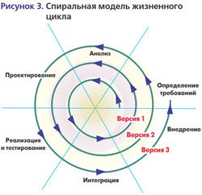
Модели жизненного цикла ИС

Slide 8
Основные руководящие документы и стандарты:
Best practices
COBIT
ITIL
ITSM
ISO 20000 ГОСТ Р ИСО/МЭК 20000-200Х
MOF

Slide 9
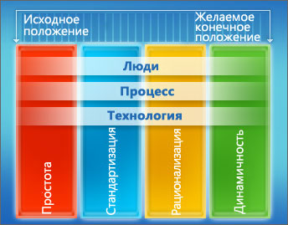
Модель Microsoft Infrastructure Optimization

Slide 10
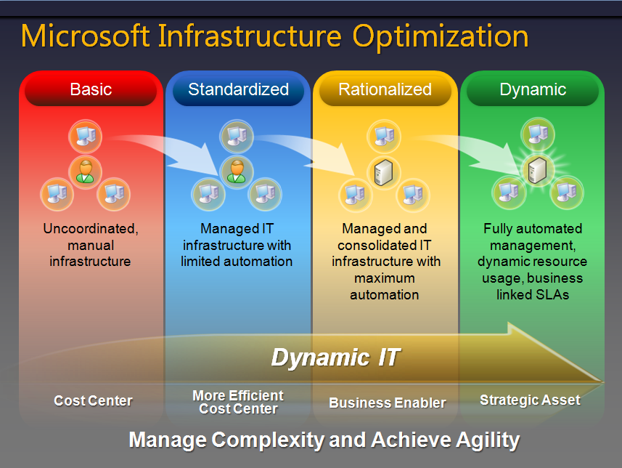
Модель Microsoft Infrastructure Optimization

Slide 11
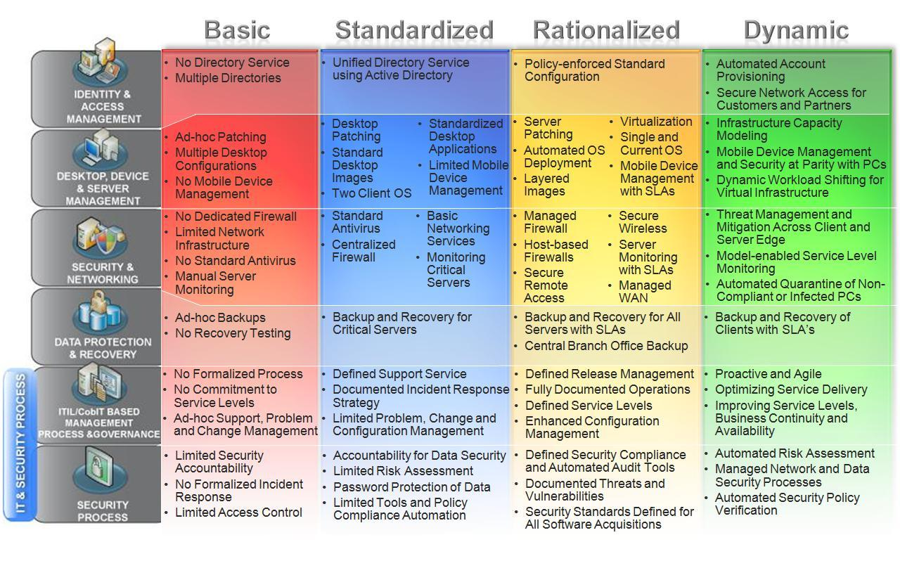
Модель Microsoft Infrastructure Optimization

Slide 12
COBIT
Control Objectives for Information and Related Technology
COBIT – подход к управлению информационными технологиями, созданный Ассоциацией контроля и аудита систем (Information Systems Audit and Control Association - ISACA) и Институтом руководства ИТ (IT Governance Institute - ITGI) в 1992 году.
Он предоставляет менеджерам, аудиторам и ИТ пользователям набор утверждённых метрик, процессов и лучших практик с целью помочь им в извлечении максимальной выгоды от использования информационных технологий и для разработки соответствующего руководства и контроля ИТ в компании.

Slide 13
COBIT - идеология
ЦЕЛЬ: Исследовать, разрабатывать, рекламировать и продвигать авторитетный современный международный набор общепринятых документов для целей управления и контроля для ежедневного использования менеджерами и аудиторами.
CobiT – процессно-ориентированный стандарт, ориентированный скорее на управление/аудит процессов ИТ, чем на управление/аудит конкретных функций или приложений.
Методология основана на показателях (модели зрелости, показатели эффективности для ИТ)
Стандарт Cobit ориентирован прежде всего на руководителей предприятий, ИТ менеджеров, и владельцев бизнес-процессов.

Slide 14
Ключевые области управления ИТ:
Соответствие стратегии делает акцент на связи между планами бизнеса и ИТ; выявлении, поддержке и контроле за ценностным предложением ИТ; а также на соответствии ИТ и бизнес операций.
Полезность представляет собой реализацию ценностного предложения, контроль за тем, чтобы ИТ обеспечивали определенные стратегией преимущества, сосредоточение на оптимизации затрат и подтверждение подлинной ценности ИТ.
Управление ресурсами посвящено вопросам, связанным с управлением критичными ИТ ресурсами, а именно, оптимизацией инвестиций и должному руководству приложениями, информацией, инфраструктурой и персоналом. Ключевые вопросы касаются оптимизации знаний и инфраструктуры.
Управление рисками требует осведомленности высшего руководства в области рисков, четкого понимания корпоративного подхода в их отношении, соответствия требованиям прозрачности в отношении существенных рисков, включения функции или системы управления рисками в практику организации.
Оценка эффективности представляет собой контроль за реализацией стратегии, результатами проектов, использованием ресурсов, эффективностью процессов и сервисным обслуживанием. Для этого применяются, в частности, системы сбалансированных показателей, которые преобразуют стратегию в последовательность действий, результаты которых измеряются иными, по сравнению с бухгалтерским учетом, методами.

Slide 15
COBIT – основные домены
Планирование и организация
Приобретение и внедрение
Предоставление и поддержка
Мониторинг и оценка
4 домена, 34 основных процесса, более 200 целей контроля.

Slide 16
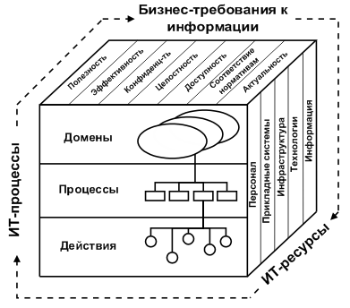
Куб COBIT

Slide 17
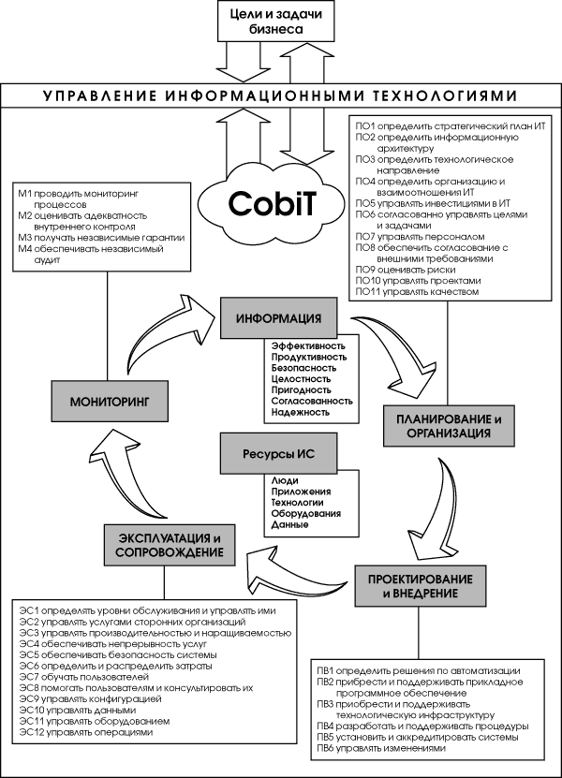
COBIT

Slide 18
ITIL
ITIL - IT Infrastructure Library (библиотека инфраструктуры информационных технологий) — библиотека, описывающая лучшие из применяемых на практике способов организации работы подразделений или компаний, занимающихся предоставлением услуг в области информационных технологий.
Библиотека ITIL разработанная во второй половине 80-х годов по указанию Британского правительства, на сегодняшний день стала стандартом де-факто в сфере управления ИТ, обобщив в себе лучший международный опыт накопленный ведущими компаниями мировой ИТ-индустрии.

Slide 19
ITIL
ITIL служит основой для организации сервисного подхода в руководстве информационными технологиями. Концепция ITIL делает акцент на необходимости непрерывного измерения и усовершенствования качества предоставляемых сервисов, как с точки зрения бизнеса, так и с точки зрения клиентов. Этот акцент на постоянном измерении считается главным фактором международного успеха ITIL.
Организациям применение методов и процессов ITIL дает неоспоримые преимущества:
Повышение удовлетворенности пользователей и клиентов услугами ИТ;
Улучшение доступности сервисов, ведущее косвенно или явно к увеличению прибыли и доходов бизнеса;
Финансовая экономия за счет улучшения использования и управления ресурсами; уменьшения потерянного времени и количества переделок;
Уменьшение времени вывода на рынок новых продуктов и услуг;
Совершенствование процесса принятия решений и оптимизации рисков.

Slide 20
ITIL v.3
В 2007 вторая версия ITIL была заменена расширенной и консолидированной третьей версией ITIL (ITIL V3). В ITIL V3 упор сделан не на отдельные процессы, а на их создание, поддержку, развитие и усовершенствование, т.е. на весь жизненный цикл. Ядро новой версии состоит из пяти книг, описывающих жизненный цикл сервисов:
«Service Strategy» («Стратегия сервиса»);
«Service Design» («Проектирование сервиса»);
«Service Transition» («Внедрение сервиса»);
«Service Operation» («Эксплуатация сервиса»);
«Continual Service Improvement» («Непрерывное улучшение сервиса»).
Третья версия также включает книгу «Introduction to ITIL Service Management Practices» («Введение в практику управления сервисами»).

Slide 21
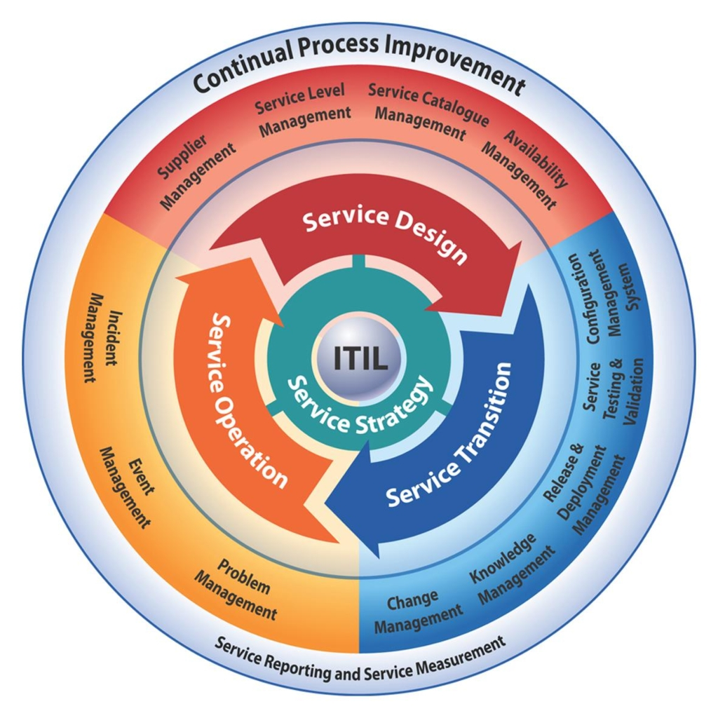
Структура ITIL v.3

Slide 22
ISO 20000:2011
ISO 20000 - первый международный стандарт для управления и обслуживания IT сервисов.
Ключевым новшеством ISO 20000-1:2011 можно считать появление понятия — service management system (система управления услугами).
Service management system (SMS) — это система управления, направляющая и контролирующая действия по управлению услугами сервис-провайдера.
Причем четко разделяются понятия система управления услугами, процессы управ-
ления услугами и сами услуги.
Важно понимать, что система управления услугами — это следующий уровень управления, расположенный выше процессов администрирования и управления технологическими компонентами ИТ-инфраструктуры.
Это отдельная группа процессов, как операционных, так и тактических которые определяют, как будут управляться услуги и как сделать эти услуги надежными, качественными и предсказуемыми.

Slide 23
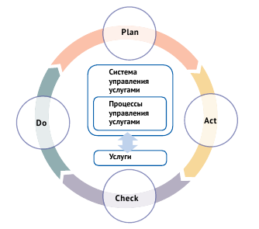
ISO 20000:2011

Slide 24
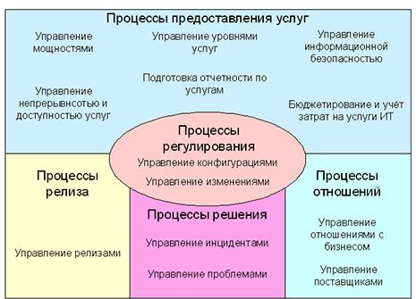
ISO 20000 - структура

Slide 25
MOF
Модель Microsoft® Operations Framework (MOF) состоит из набора взаимосвязанных «рекомендованных практик», основополагающих принципов и процедур, которые вместе предоставляют полные руководства по достижению надежности ИТ-решений и услуг.
MOF состоит из инструкций в форме вопросов, помогающих определить, что необходимо ИТ-подразделению сегодня, а также мероприятия, которые позволят ему эффективно и результативно работать в будущем.
Инструкции в Microsoft Operations Framework охватывают все действия и процессы управления ИТ-услугами: планирование, разработка, использование, обслуживание и вывод из эксплуатации.
В модели MOF эти действия и процессы упорядочены в виде функций управления ИТ-услугами (SMF-функций), которые группируются по этапам, отражающим жизненный цикл ИТ-услуги.
Каждая SMF-функция относится к определенному этапу жизненного цикла и обладает уникальным набором целей и результатов, отвечающих предназначению этого этапа.
Руководства написаны для разных целевых аудиторий: директоров по ИТ, руководителей ИТ-подразделений и ИТ-специалистов:
Обзорные руководства предназначены для директоров по ИТ, которым необходимо получить «общую картину» модели.
Функциональные руководства, содержащие обзорную информацию и описание рабочих процессов, помогут руководителям ИТ-подразделений изучить стратегии предоставления ИТ-услуг.
Функциональные руководства, с подробным перечнем действий, рассчитаны на ИТ-специалистов, занимающихся применением модели MOF на практике.

Slide 26
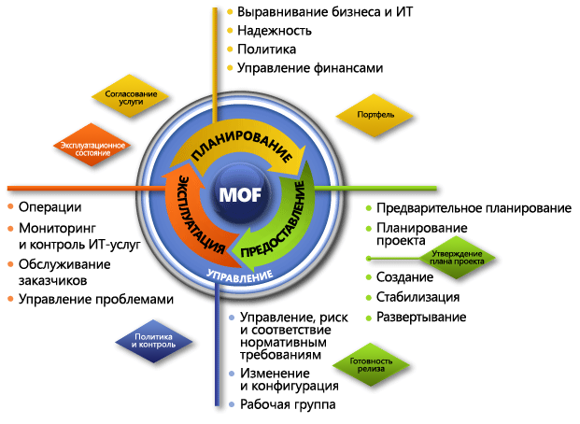
MOF

Slide 27
ITSM (IT Service Management)
ITSM – относительно новая концепция управления ИТ-подразделениями. Суть ITSM заключается в необходимости перехода от традиционной модели, где главная цель - это собственно поддержка ИТ инфраструктуры, к схеме, ориентированной на обслуживание основного бизнеса компании.
Важнейшая составляющая реализации ITSM – разработка формализованных процессов ИТ отдела. Для каждого процесса определяется последовательность выполнения работ, необходимые ресурсы и затраты времени, средства автоматизации и контроля качества. Кроме того, если процесс чётко определен и документирован, включая входные параметры и результаты выполнения, можно измерить его производительность. Это особенно важно, когда перед ИТ отделом стоит задача реализации сервиса заданного качества за определённую стоимость. А это позволит совершенствовать процесс и вносить необходимые изменения в упреждающем режиме – ещё до того, как произошёл сбой в реализации сервиса.
ITSM не касается подробностей и деталей технического управления процессами, управление ИТ сервисами направлено на обеспечение реализации бизнес-процессов и на структурирование внутренней организация работы и деятельности ИТ-подразделения.
Реализация ITSM также включает в себя формализацию регламентов работы сотрудников и подразделений ИТ, определение зон ответственности и полномочий персонала, критерии качества работы и формирование механизмов контроля и мониторинга состояния процессов.

Slide 28
Процессы управления ITSM
инцидентами
проблемами
конфигурациями
изменениями
релизами
уровнем услуг
мощностями (емкостью)
доступностью
непрерывностью
финансами

